Slide 1
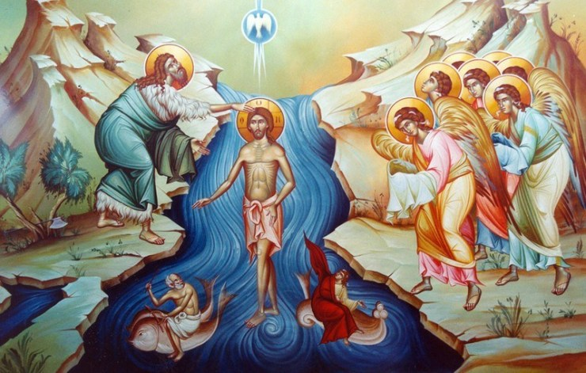
СВЕТИ ЈОВАН КРСТИТЕЉ И
БОГОЈАВЉЕЊЕ
ПРАВОСЛАВНИ КАТИХИЗИС
ВЕРОУЧИТЕЉ МАРКО РАДАКОВИЋ
СОМБОР, 2020.

Slide 2
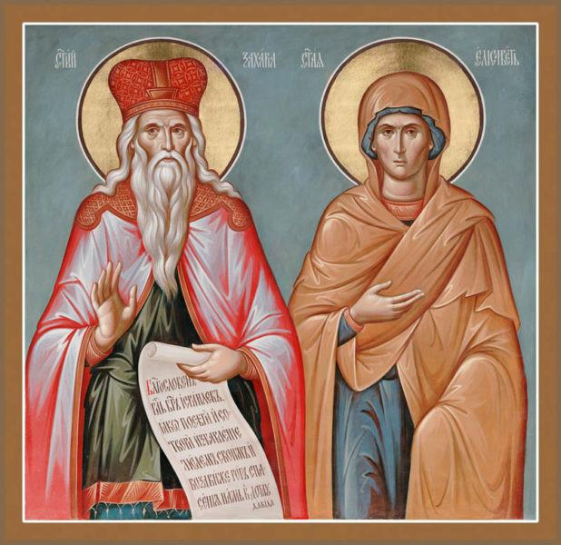
Првосвештеник Захарије и жена му Јелисавета дуго нису могли да имају деце, иако су жарко желели и Богу се молили за потомка.

Slide 3
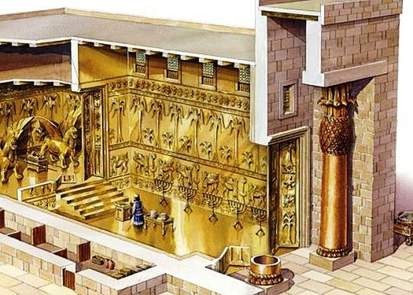
Дошао је ред да свештеник Захарије служи у делу храма који се зове Светиња над светињама, где су се чувале Десет Божијих заповести на две таблице, записана Реч Божија.

Slide 4
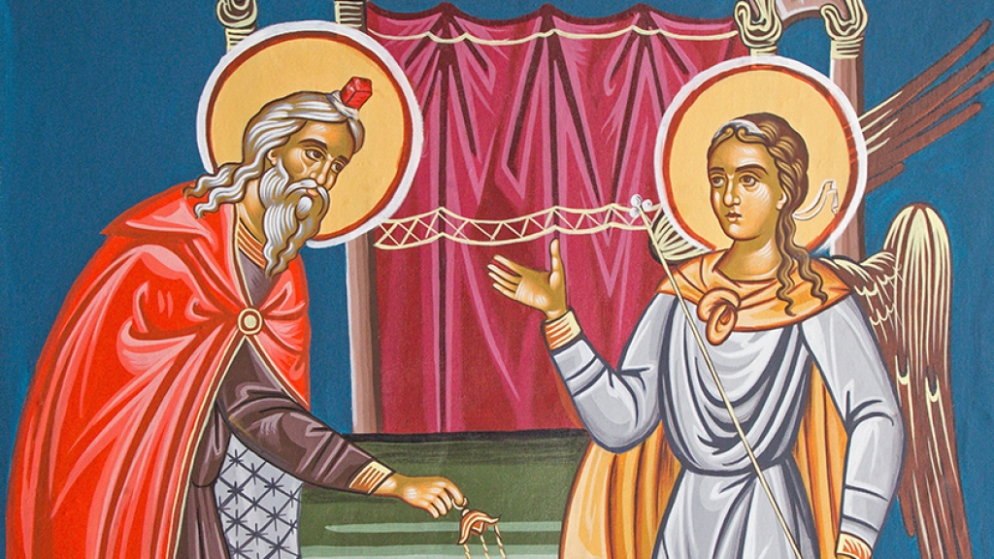
Изненада, испред њега стаде анђео! Рече му да ће добити сина и да му дају име Јован. Захарије није веровао, јер су и он и жена били стари. Анђео рече да он неће моћи проговорити док се све не збуде како је речено.

Slide 5
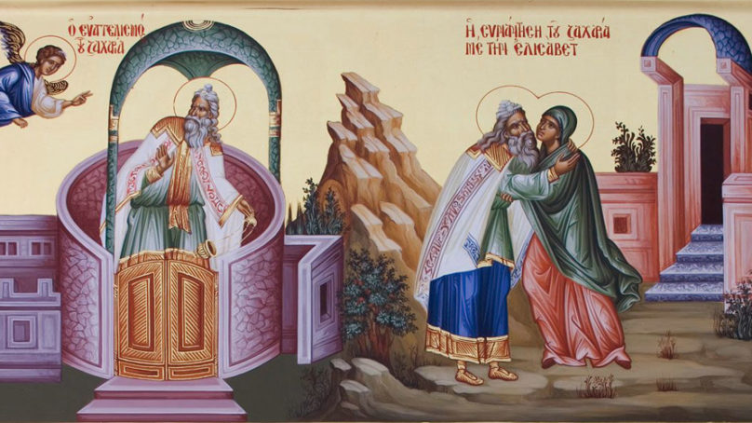
Захарије није могао да проговори ни реч, а Јелисавета заиста остаде трудна.

Slide 6
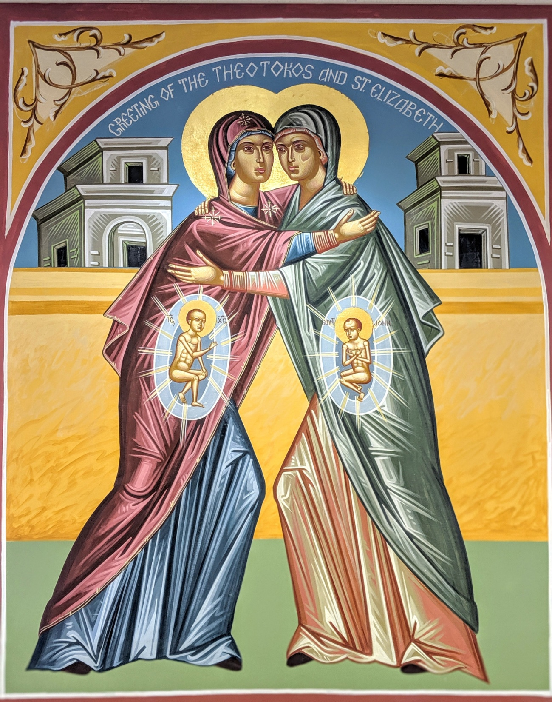
Када се Јелисавета срела са својом рођаком Маријом, одмах је схватила да је и она трудна. Дете у Јелисаветиној утроби је поскочило од среће!

Slide 7
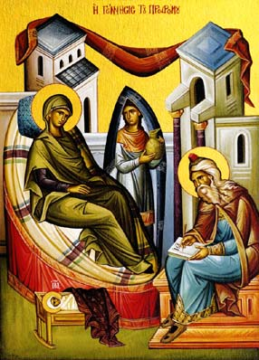
Кад се родила беба, рођаци су хтели да му надену друго име, али Захарије написа: “Јован му је име”, како му је анђео и рекао. И тад му се врати моћ говора и захвали се, радостан, Богу на овом посебном детету.

Slide 8
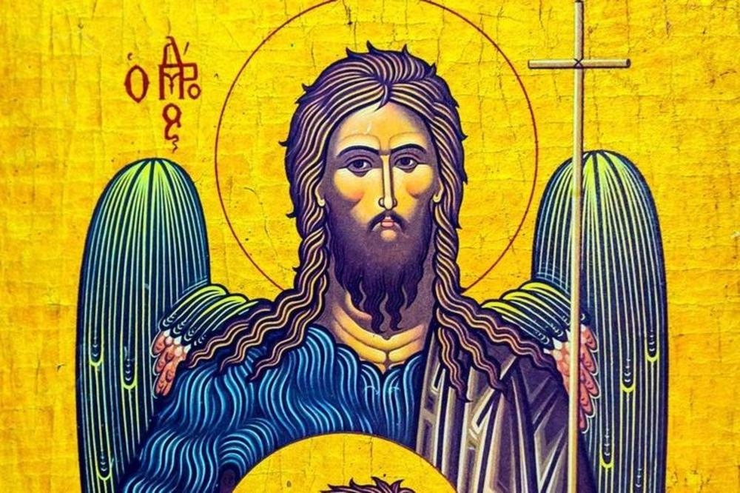
Тридесет година касније, дође реч од Бога Јовану, у пустињи.И он пође по свој околини Јордана проповедајући погружавање у воду због покајања за опроштење грехова. То је био обичај код Јевреја, али Јованово погружавање је било посебно.

Slide 9
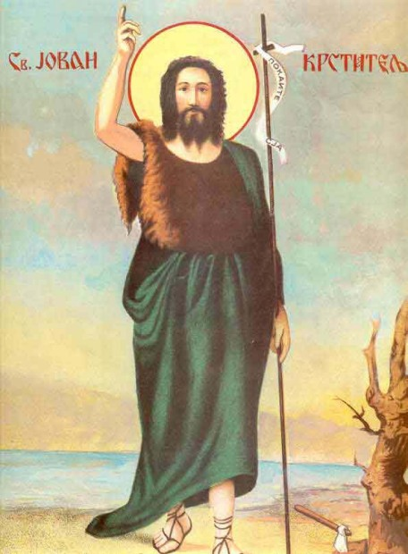
Говорио је Јован: «Покајте се, јер се приближило Царство небеско. «
Јер то је онај за кога је рекао пророк Исаија говорећи: «Глас вапијућег у пустињи: припремите пут Господњи, поравните стазе његове.» Јован је био обучен у хаљину од камиље длаке и појас кожни, а храна му је била биље и дивљи мед.

Slide 10
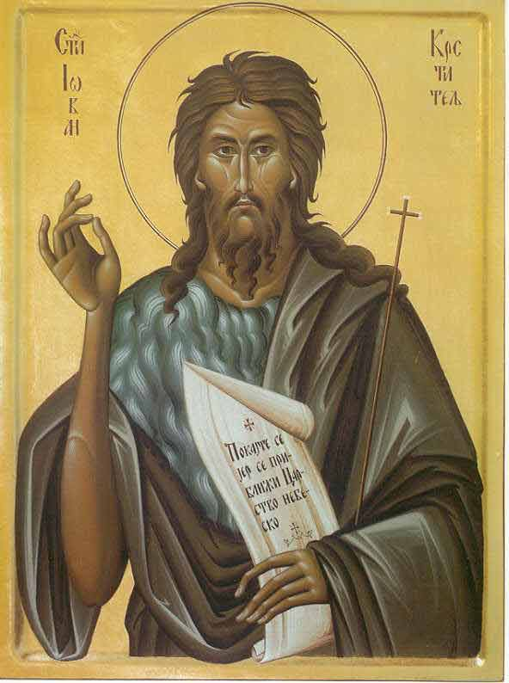
И питали су га људи говорећи: Шта ћемо, дакле, чинити?
А он одговарајући рече им: Који има две хаљине нека да ономе који нема; и који има хране нека чини исто тако.
Дођоше пак и цариници да их погрузи. и рекоше му: Учитељу, шта ћемо чинити?
А он им рече: Не чините ништа више него што вам је наређено.

Slide 11
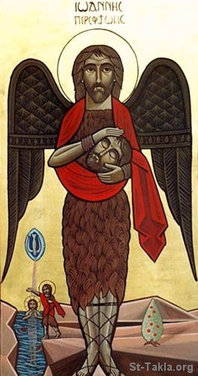
А питали су га и војници говорећи: А шта ћемо ми чинити? И рече им: Никога да не злостављате нити кога да опадате, и будите задовољни својом платом.

Slide 12
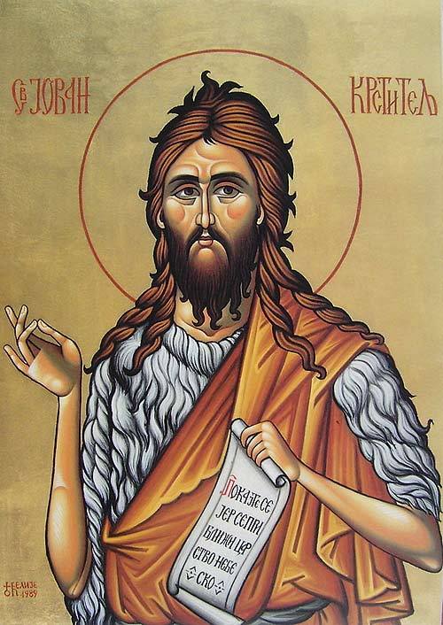
А како је народ ишчекивао Спаситеља сви су мислили да је то Јован, јер је био храбар и веома добар. Свети Јован је рекао: «Ја вас погружавам водом; али иде за мном јачи од мене, коме ја нисам достојан одвезати ремена на обући: Он ће вас погрузити Духом Светим и огњем.»
Notes:
15. А како је народ ишчекивао (Христа) сви помишљаху у срцима својим за Јована: није ли он Христос?
16. Одговараше Јован свима говорећи: Ја вас крштавам водом; али иде за мном јачи од мене, коме ја нисам достојан одријешити ремена на обући његовој: Он ће вас крстити Духом Светим и огњем.

Slide 13
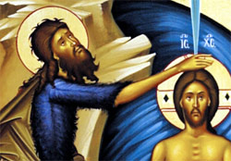
Тада дође Исус из Галилеје на Јордан Јовану да га овај погрузи.
А Јован му је бранио говорећи: Ти треба мене да погрузиш, а ти ли долазиш мени?
А Исус одговори и рече му: Остави сада, јер тако нам треба испунити сваку правду.

Slide 14
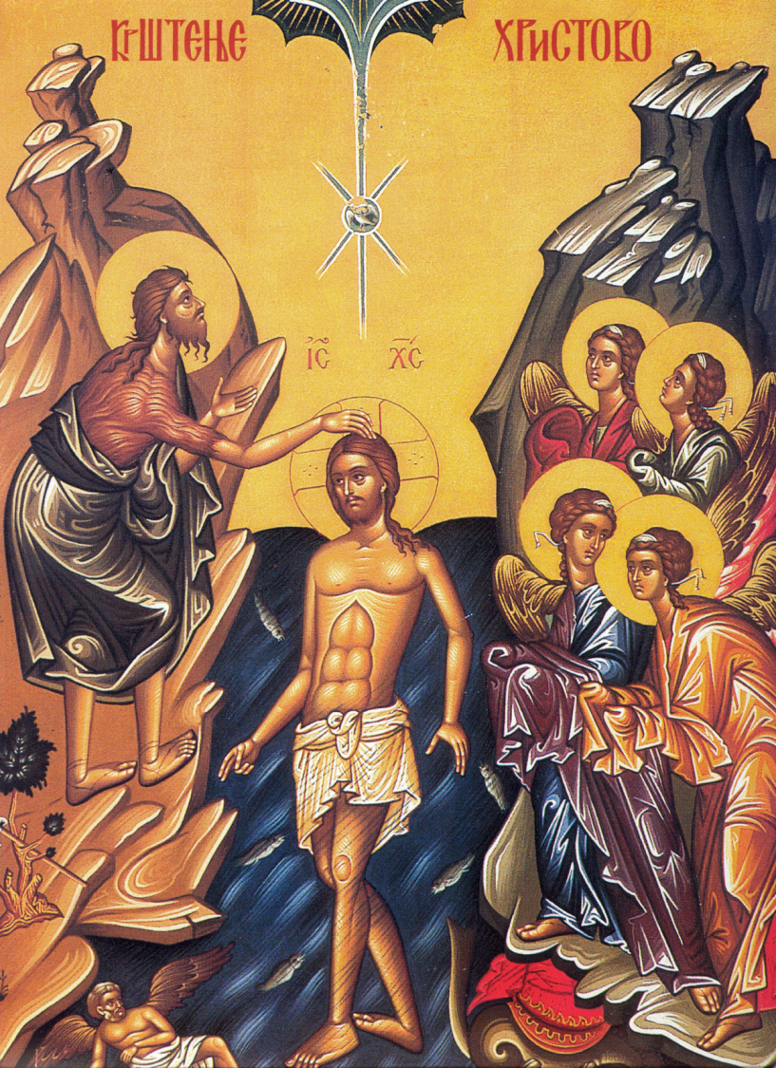
И погрузивши се Исус изиђе одмах из воде; и гле, отворише му се небеса, и виде Духа Светог где силази као голуб и долази на њега.

Slide 15
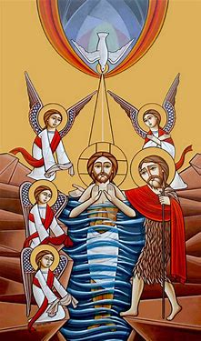
И гле, глас са небеса који говори: Ово је Син мој вољени који је по мојој вољи. Ово је први пут да су се тако јасно јавила сва Три Лица Једног Бога, Свете Тројице.

Slide 16
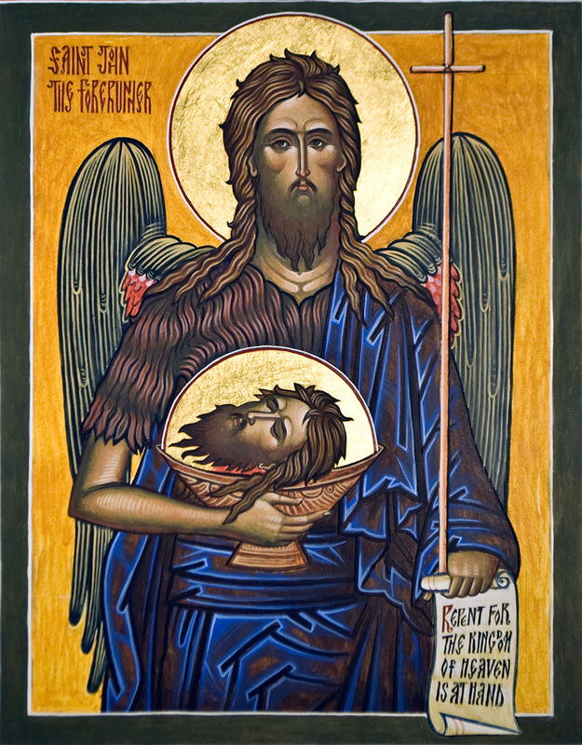
Свети Јован је убрзо након тога пострадао јер је упозоравао јеврејског цара да се обрати ка Богу. На рођенданском слављу, цар је обећао пасторки све што жели, а она на наговор мајке затражи главу Јованову.

Slide 17
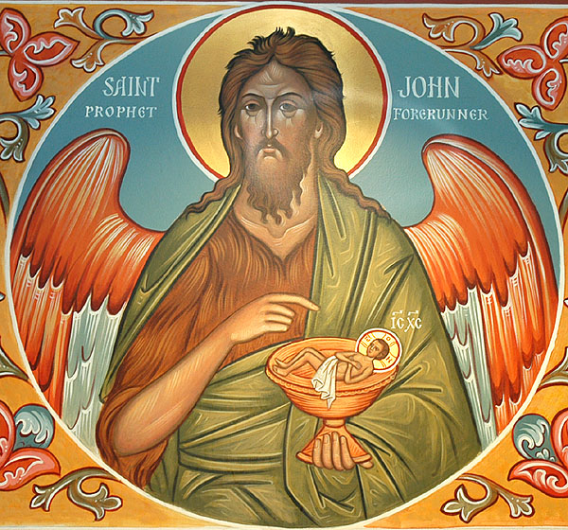
Тако се Свети Јован пресели у Царство Небеско. Слика се са крилима иако није био анђео по природи, али јесте по животу. Реч “анђео” значи гласник, а Јован је био Гласник и Претходник (Претеча) Христа.

Slide 18
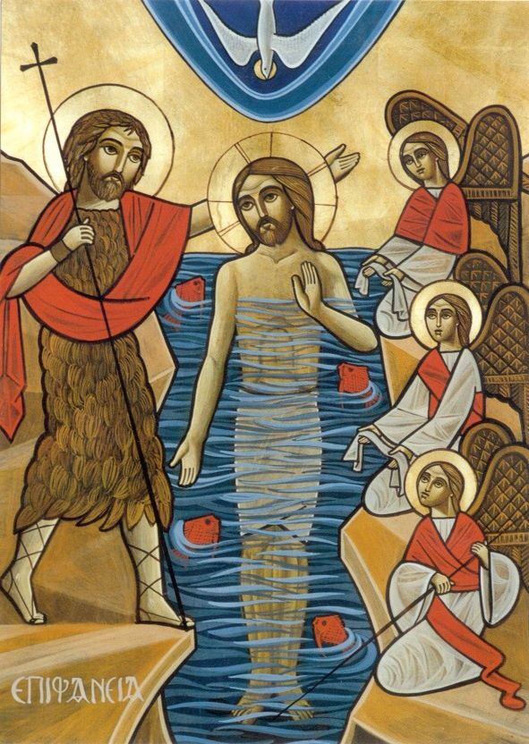
Христос је касније дао својим ученицима: апостолима заповест:
“Идите и научите све народе погружавајући (крстећи) их у име Оца и Сина и Светога Духа” (Мт.28,19)
Својим Крштењем у реци Јордану и овом последњом заповешћу, Господ је установио свету Тајну Крштења.

Slide 19
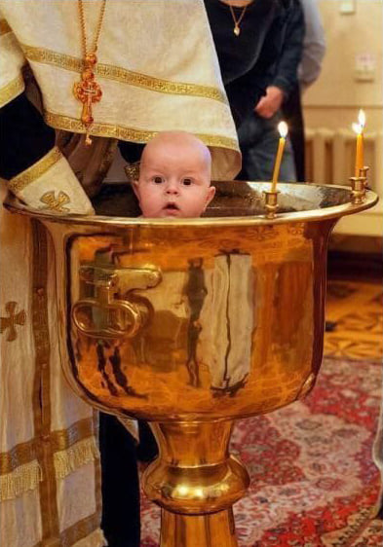
КРШТЕЊЕ
је Света Тајна којом постајемо хришћани: одричемо се Сатане, признајемо Господа Исуса Христа као Сина Божијег, постајемо чланови Цркве и чистимо се од првородног греха.

Slide 20
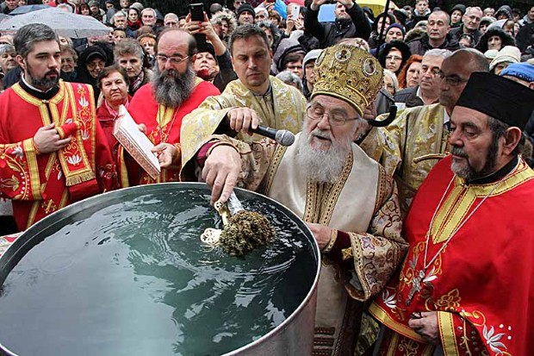
Велико водосвећење

Slide 21
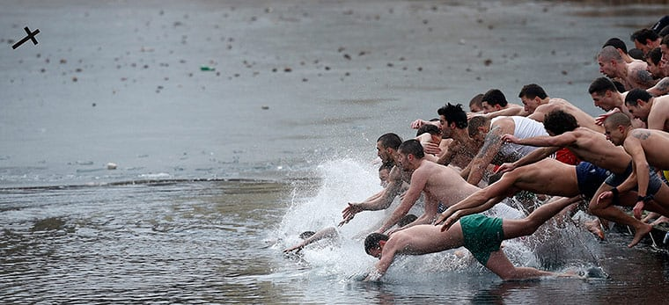
Пливање за Часни Крст

Slide 22

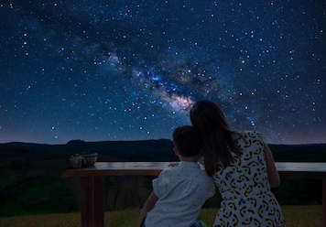
ЗАМИШЉАЊЕ ЖЕЉЕ И ГЛЕДАЊЕ У НЕБО У ПОНОЋ?

Slide 23
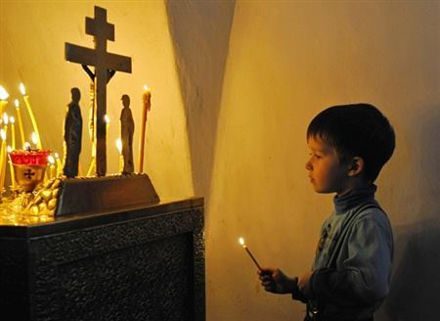
УМЕСТО ЗАМИШЉАЊА ЖЕЉЕ, ПОМОЛИМО СЕ БОГУ ДА СЕ ЖЕЉА ОСТВАРИ АКО ЈЕ ПЛЕМЕНИТА

Slide 24
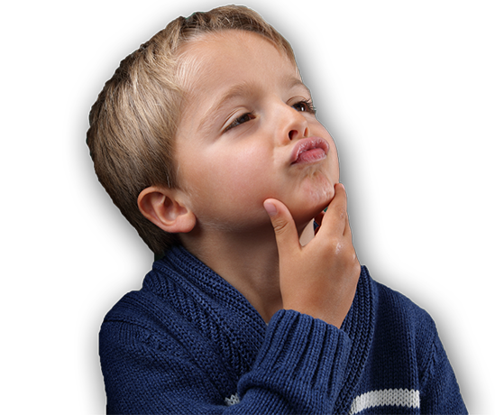

ШТА ЈЕ НАЈПОЗНАТИЈА ПРАСЛИКА КРШТЕЊА У СТАРОМ ЗАВЕТУ?
Кад су Јевреји морали проћи кроз воду да би се спасили од страдања и смрти?

Slide 25

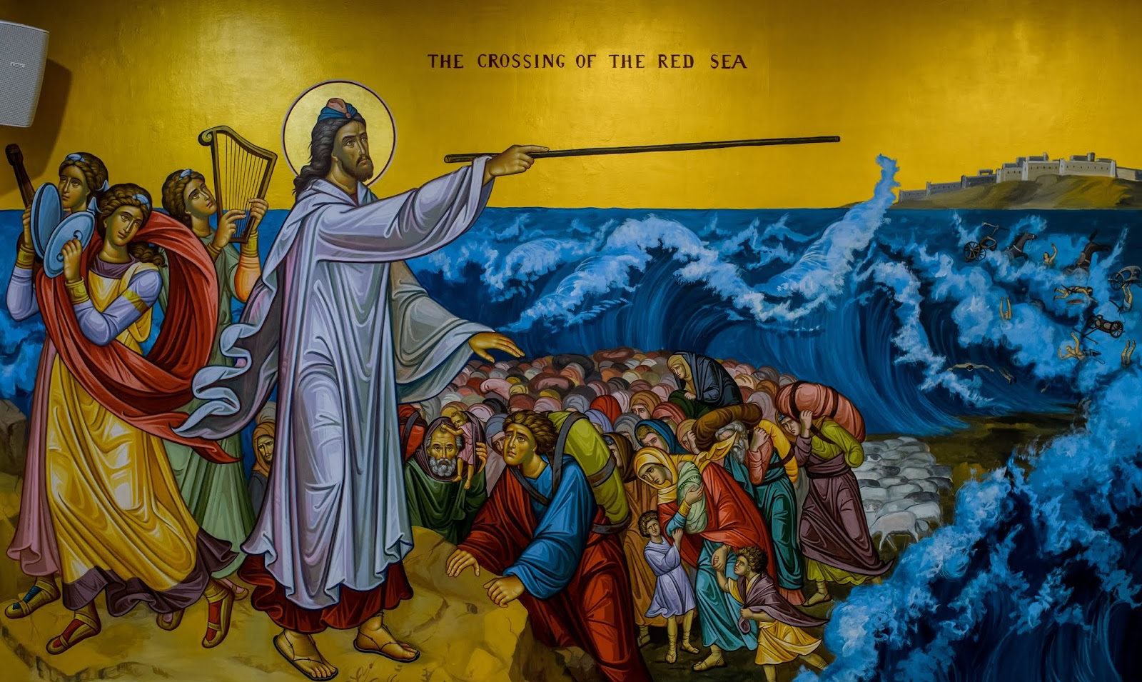
ПРЕЛАЗАК ПРЕКО МОРА – ПАСХА: ПРЕЛАСКОМ ПРЕКО ВОДЕ СПАСИЛИ СУ СЕ ОД СМРТИ! ТО ЈЕ ПРАСЛИКА КРШТЕЊА!

Slide 26
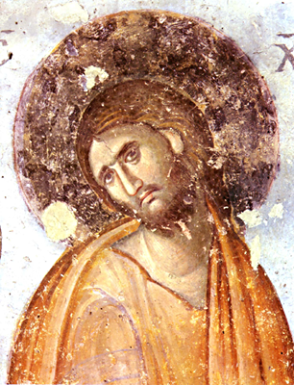
Ми, људи, имамо човечанску (људску) природу. Објасни какву је природу имао Господ Исус Христос.

Slide 27
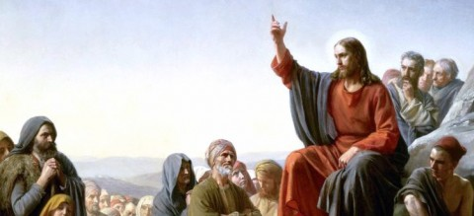
КОЈИМ РЕЧИМА СЕ ОТАЦ
ЈАВИО НА БОГОЈАВЉЕЊУ? +3
КАКО СУ СЕ ЈАВИЛА СВА ТРИ ЛИЦА СВЕТЕ ТРОЈИЦЕ?

Slide 28
КРАЈ И БОГУ СЛАВА!
ЈОШ ПРЕЗЕНТАЦИЈА И МАТЕРИЈАЛА ЗА ВЕРОНАУКУ ПОТРАЖИТЕ НА
https://katihizis.weebly.com/
ИЛИ НА
http://avdenagom.blogspot.com/p/blog-page_39.html
ИЛИ АУДИО ПРЕДАВАЊА НА
https://www.youtube.com/channel/UC0zObc1b6GJ2i6PFqE3ypwQ

